Slide 1


Projeto I: loopback QAM
Vicente Sousa
GppCom/DCO/UFRN
Universidade Federal do Rio Grande do Norte (UFRN)

Slide 2
Projeto I Modulação QAM (Quadrature Amplitude Modulation)
Possibilidade de transmitir dois sinais simultaneamente
Características
Duas portadoras defasadas de -90⁰
Podemos multiplexar (transmitir ao mesmo tempo) duas mensagem m₁(t) e m₂(t)
Os dois sinais ocupam a largura de faixa de uma modulação AM-DSB, i.e., 2W
A_{c}m₁(t) é a componente em fase - recuperada ao multiplicar s(t) por cos(2πf_{c}t)
A_{c}m₂(t) é a componente em quadratura - recuperada ao multiplicar s(t) por sen(2πf_{c}t)

Slide 3
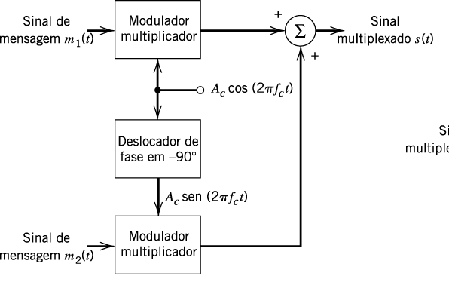
Projeto I Modulação QAM (Quadrature Amplitude Modulation)
QAM: transmissão

Slide 4
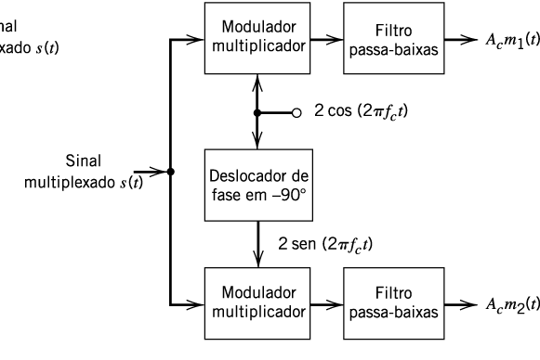
Projeto I Modulação QAM (Quadrature Amplitude Modulation)
QAM: recepção
Modulação QAM é usada na televisão a cores para transmitir dois sinais de crominância que carregam as informações sobre as cores
Transmissão em fase e quadratura é um princípio muito explorado em modulações digitais usadas em celulares, TV a cabo, DOCSIS 2.0, etc

Slide 5
Projeto I Modulação QAM (Quadrature Amplitude Modulation)
Implemente o transmissor e o receptor QAM em loopback utilizando dois arquivos de som
Mostre que você consegue separar (recuperar) os arquivos de som arquivos, mesmo ele tendo sido transmitidos ao simultaneamente

